Slide 1
DNEVNIK RADA ŠKOLSKE ZADRUGE MATO LOVRAK ZA 2012./2013. GODINU

Slide 2
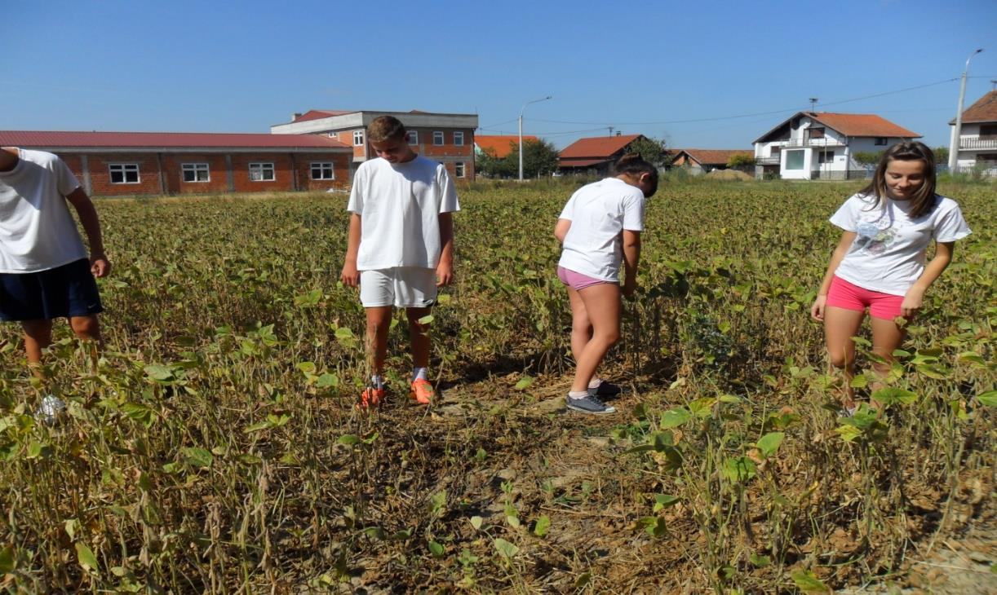
RUJAN
učenici 8. razreda obišli su polje zasađeno sojom

Slide 3
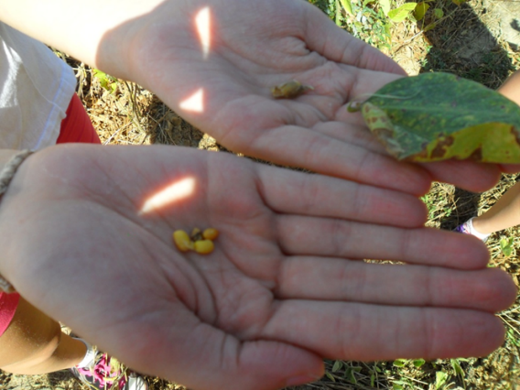
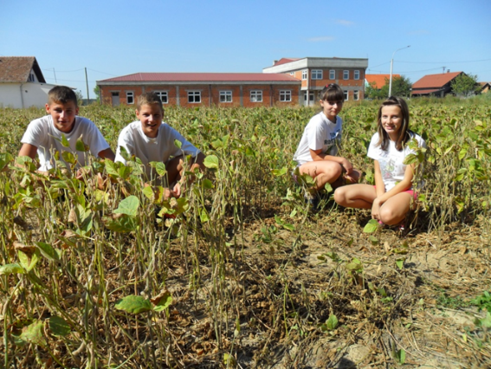
učenici su provjeravali da li je sjeme zdravo

Slide 4
biljka soje bila je zdrava i spremna za branje

Slide 5
LISTOPAD
reciklirali smo stari papir i od njega izrađivali čestitke

Slide 6
postupak izrade: stari papir smo iskidali na komadiće i zajedno sa vodom i škrobnim brašnom izmiksali

Slide 7
izmiksanoj smijesi dodavali smo boju

Slide 8
smjesu smo zatim izlili u pripremljeni kalup

Slide 9
iz kalupa smijesa se istrese na ravnu površinu i ostavi da se osuši

Slide 10
kada se kalup osušio od dobivenog recikliranog papira izrađivali smo čestitke

Slide 11
STUDENI
tehnikom dekupaž ukrašavali smo limenke kave

Slide 12
u izradi kutija sudjelovale su učenice 7. razreda
kutije smo malo ošmirglali, zatim prebojili sa temeljnom bojom i na kraju lijepili salvetne uzorke te bojali i lakirali

Slide 13
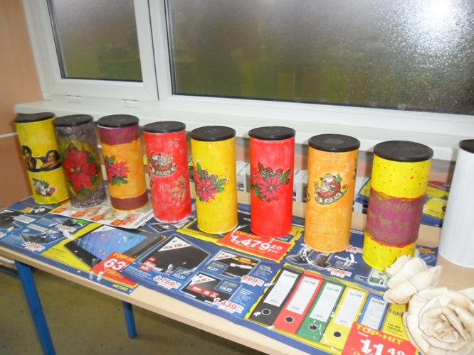
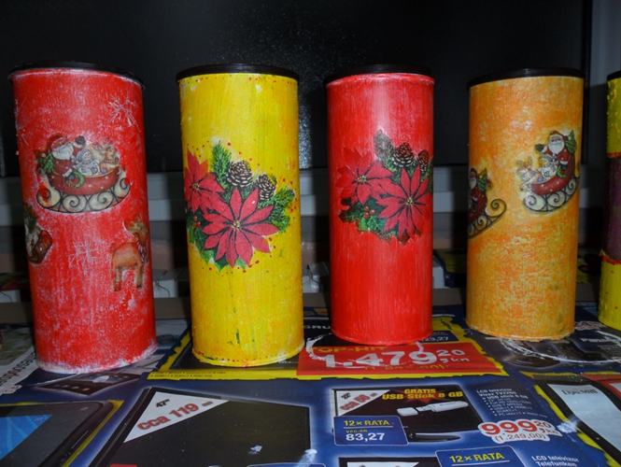

Slide 14
PROSINAC
Izrađivali smo lutkice i cvjetove od komušine
komušina se prvo natopi u vodi da bi se mogla lako savijati.

Slide 15
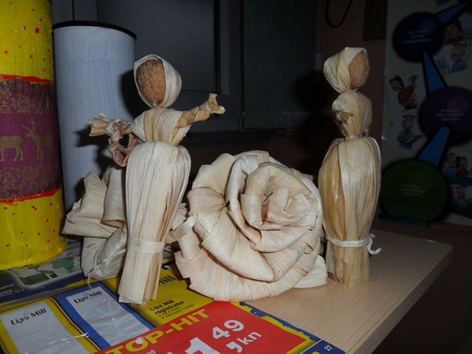
lutkice i cvjetovi

Slide 16
održana je prigodna prodaja kutija, čestitki, lutkica i cvijetova.

Slide 17
SIJEČANJ
redovni poslovi uzgoja i zaštite biljaka
prikupljanje starog papira ,plastićnih vrećica i čepova te izrada likovnih radova
VELJAČA
obilazak kamenjara i kompostišta
prikupljanje materijala za Uskršnju radionicu

Slide 18
OŽUJAK
uskrsna radionica -izrada cvjetova od krep papira, izrada šarenih jaja od brašna i šarenih balona.

Slide 19
u izradi su sudjelovale učenice 5. i 6. razreda

Slide 21
učenice 8. razreda sudjelovale su u izradi koka od papira i kartona

Slide 22
koke i jaja na prigodnoj uskrsnoj grani

Slide 23
TRAVANJ
prikupljanje materijala za radionice povodom Dana planeta Zemlje
radovi na oranici –priprema oranice za sijetvu suncokreta
sjetva suncokreta

Slide 24
SVIBANJ
bojanje žardinjera – učenice 8. razreda obojale su žardinjere ispred školskog ulaza i tako uljepšale njegov izgled

Slide 26
nakon bojanja tete su u žardinjere posadile cvijeće.

Slide 27
LIPANJ
održana je godišnja skupština zadruge
dogovor za sljedeću školsku godinu
sistematizacija ovogodišnjeg rada zadruge
odlazak na ljetne praznike

